Slide 1

Herramientas Sistemas de Información Geográfica (gis) y pobreza energética
Ing. Ovidia Rosa Jiménez Jiménez
Proyecto “Energy Solidarity in Latin America: generating understanding, evidence and governance capacity to alleviate energy vulnerability and enhance energy system resilience (ESLatinA)”

Slide 2
contenido
Introducción
Conceptos claves
Aplicación
Casos vistos
Demostración
01
02
03
04
04
2

Slide 3

Introducción
La evaluación de la pobreza y vulnerabilidad energética en Colombia permite comprender las necesidades y desafíos en el acceso a la energía de la población. Una de las técnicas usadas para esta evaluación se basa en el uso de herramientas GIS.
3

Slide 4
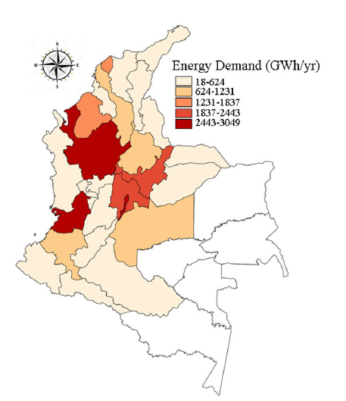
Motivación
Colombia es un país:
En desarrollo que se encuentra en un proceso de transición energética.
Otros desafíos en el sector energético como: la inequidad energética y falta de infraestructura.
Con una gran diversidad geográfica y demográfica.
4 departamentos totalmente ZNI y 14 entre SIN y ZNI.
Guevara-Luna, A. et al., 2022
4

Slide 5
~70%
Motivación
De la energía en Colombia proviene de fuentes hídricas, lo cual deja un espacio para la dependencia hacia el comportamiento impredecible del clima.
Con los efectos del cambio climático, se prevén retos para mantener la calidad del suministro, la asequibilidad de la energía y la capacidad de generación.
1992 - 1993
2015 - 2016
Apagones durante
11 meses
Crisis energética que generó racionamiento
5

Slide 6
Pobreza energética
Concepto de pobreza y vulnerabilidad energética
Situación en donde no se cuenta con acceso a la energía ni una calidad adecuada de esta para satisfacer las necesidades básicas.
Vulnerabilidad energética
Riesgo que tiene un territorio de entrar a un estado donde el acceso a la energía no es suficiente ni adecuado para satisfacer las necesidades básicas de sus residentes y actividades a causa de eventos adversos, perturbaciones, choques o estructuras de diferente índole.
6

Slide 7
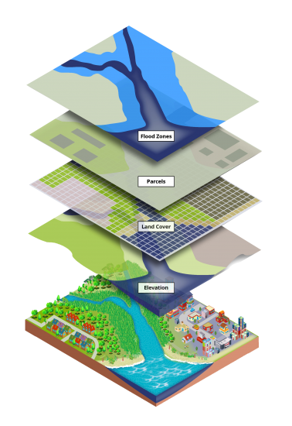
Sistemas de información geográfica
Conjunto ordenado de procedimiento de datos para la recopilación, almacenamiento, análisis y distribución de información geográficamente referenciada en cualquier lugar del planeta.
7

Slide 8
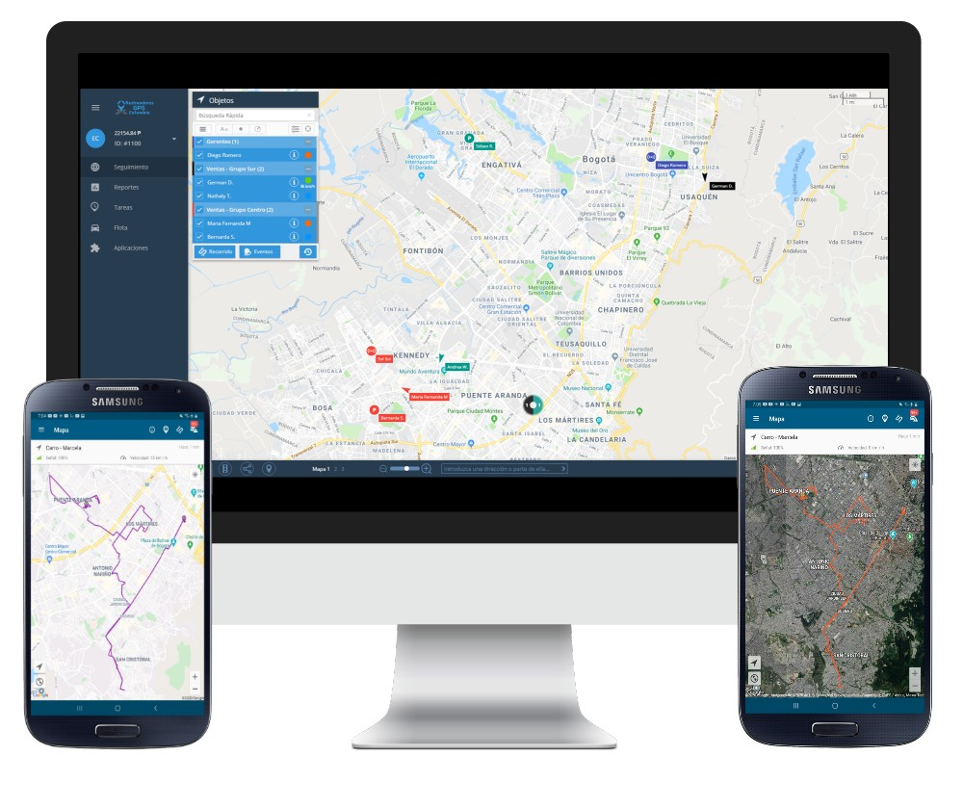



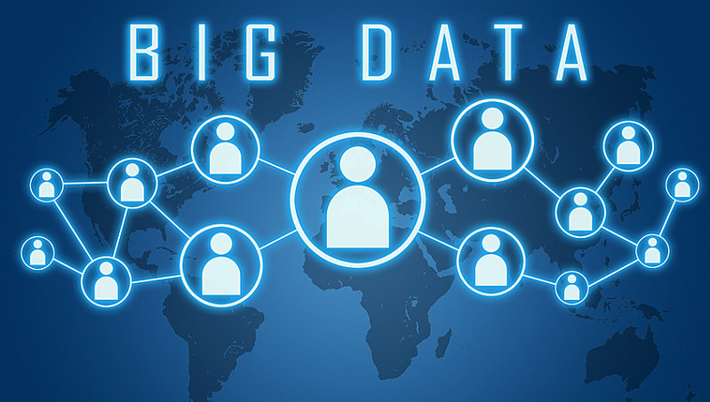




Herramientas de sistemas de información geográfica
Permiten recopilar, almacenar, analizar y visualizar datos geográficos.
Permiten organizar y comprender datos geográficos de manera eficiente.
Facilita la toma de decisiones informadas en diversos campos.
Compara diferentes tipos de información por medio de capas.

Slide 9
Herramientas gis y pobreza energética
1
2
3
Combina datos socioeconómicos con información geográfica para identificar áreas con altos índices de pobreza y vulnerabilidad energética.
Mapea y visualiza la disponibilidad y calidad de los servicios energéticos en diferentes áreas
Facilita la planificación de intervenciones para mejorar la calidad de vida de las comunidades en situación de pobreza y vulnerabilidad energética
9

Slide 10
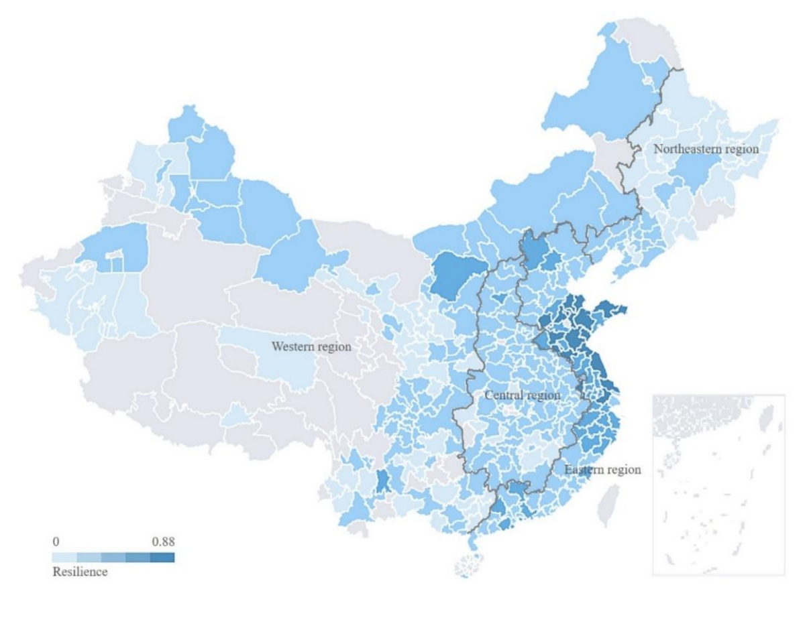
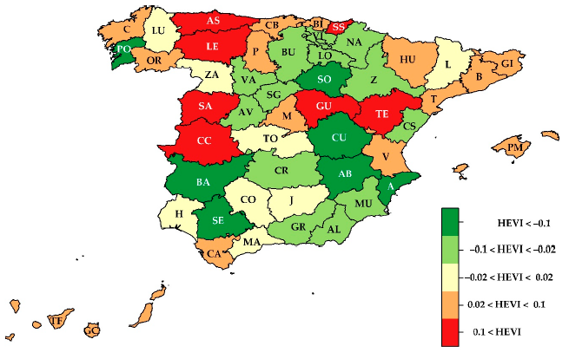
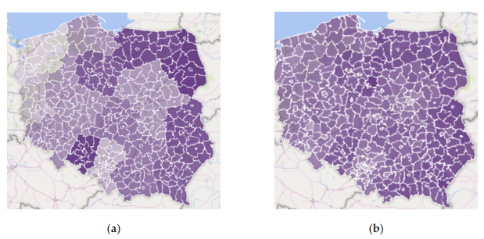
Estudios en otros países
309 ciudades chinas
Provincias españolas
380 distritos polacos

Slide 11
Metodología de evaluación
Recopilación de Datos
Indicadores relacionados
Análisis Espacial
Modelos de Evaluación
Algunos indicadores relacionados
Técnicos
Económicos
Sociales
Ambientales
Indicador DIU
Indicador FIU
Costo pérdidas de Energía
Variación de CU
Inversión en nuevos proyectos en energía
PIB
Consumo de Energía
Acceso a electricidad
Acceso al gas natural
Índice Fenómeno del Niño
Probabilidad de riesgos de desastres
11

Slide 12
Indicadores
Técnicos
Variación de CU
Sociales
Consumo de Energía
Ambientales
Índice Fenómeno del Niño
Acceso a electricidad
Acceso al gas natural
Índice de corrupción
Índice de distribución de violencia por conflictos armados
Económicos
Indicador DIU
Indicador FIU
Costo pérdidas de Energía
Inversión en nuevos proyectos en energía
PIB
12

Slide 13
Se aprenderá:
Demostración en qgis
Cargado de datos
Creación de niveles por tipo de datos
Superposición ponderada
Visualización en web
Creación de capas
Agregación de información relevante
Visualización en pdf
Enlace Base de Datos: https://uninorte-my.sharepoint.com/:x:/g/personal/oridiaj_uninorte_edu_co/Ecg4xAn7H5lIsY3f_AWCySgBTw67HbIOzlVQjzAVsV2h5A?e=LqQ0lj

Slide 14
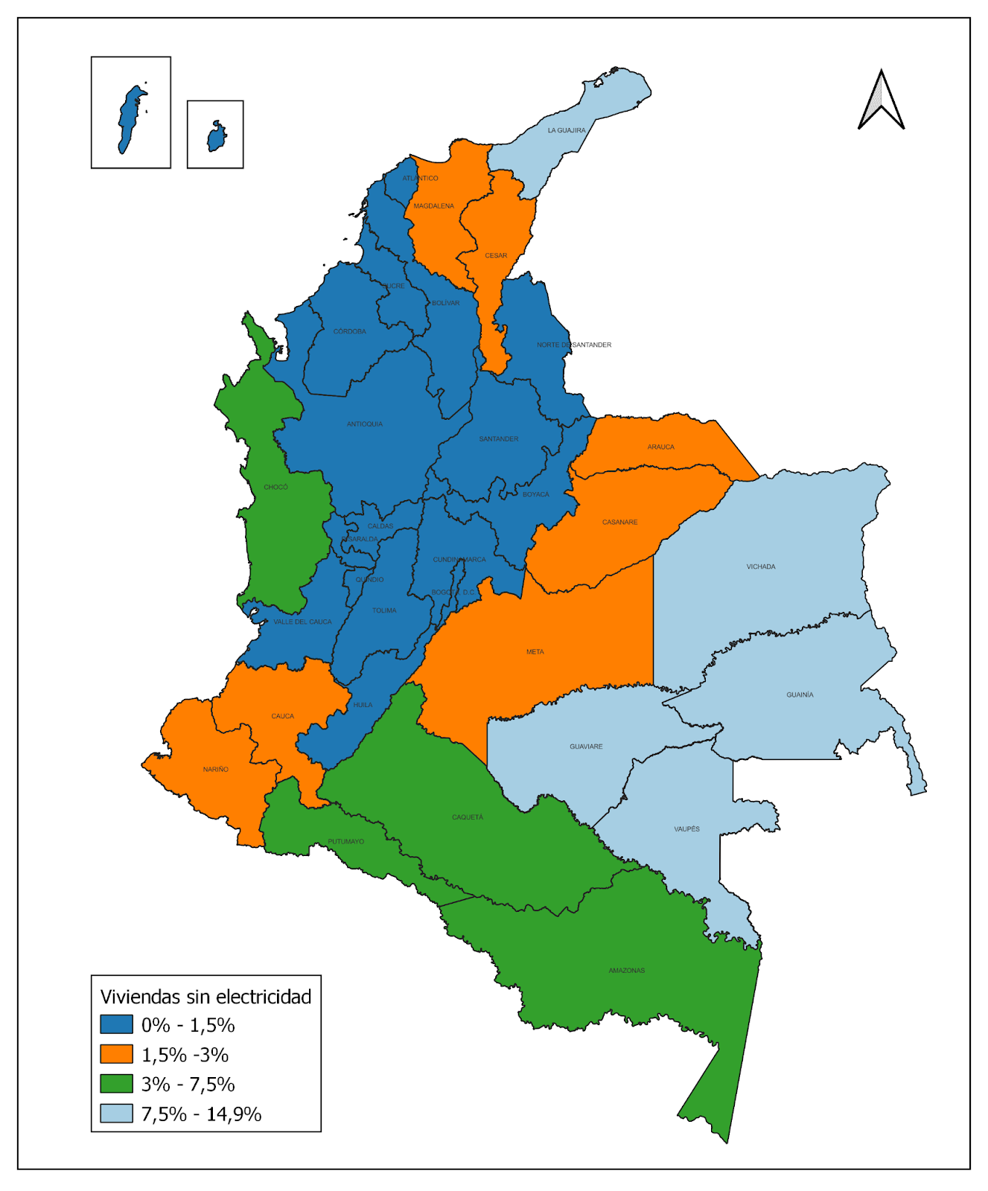
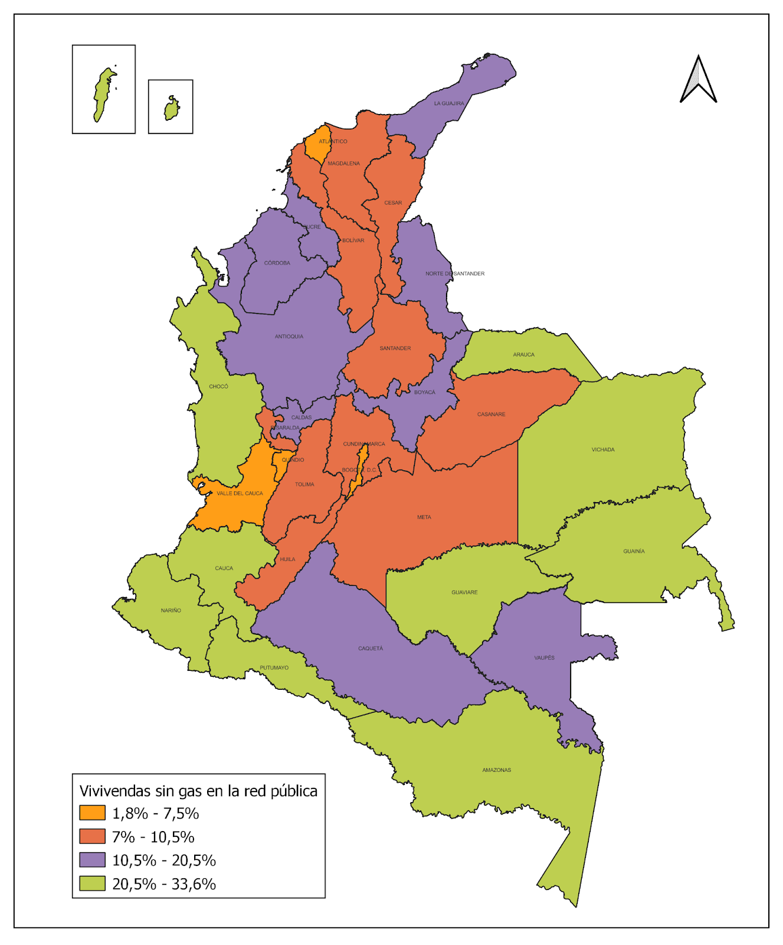
Mapeo del no acceso a electricidad y gas natural

Slide 15
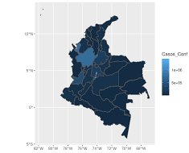
Algunas de las Bibliotecas
Demostración en R
Leaflet
Sf
Leafpop
ggplot2

Slide 16
References
DANE. (2019). Censo poblacional y de vivienda 2018. https://www.dane.gov.co/index.php/estadisticas-por-tema/demografia-y-poblacion/censo-nacional-de-poblacion-y-vivenda-2018
Centro Nacional de distribución. (2021). Índice de distribución de la violencia en el marco del conflicto armado. https://micrositios.centrodememoriahistorica.gov.co/observatorio/estudios-e-investigaciones/indice-de-distribucion-de-la-violencia-en-el-marco-del-conflicto-armado/
Gatto, A., & Busato, F. (2020). Energy vulnerability around the world: The global energy vulnerability index (GEVI). Journal of Cleaner Production, 253, 118691. https://doi.org/10.1016/j.jclepro.2019.118691
Gasser, P., Suter, J., Cinelli, M., Spada, M., Burgherr, P., Hirschberg, S., Kadziński, M., & Stojadinović, B. (2020). Comprehensive resilience assessment of electricity supply security for 140 countries. Ecological Indicators, 110, 105731. https://doi.org/10.1016/j.ecolind.2019.105731
Guevara-Luna, M. A., Ramos, L., Casallas, A., & Guevara, F. (2022). Design of an energy vulnerability index — spatial and temporal analysis: case of study Colombia. Environmental Science and Pollution Research, 30(11), 31977–31997. https://doi.org/10.1007/s11356-022-24480-w

Slide 17
¡Gracias! Momento de preguntas…
Información de contacto:
Ing. Ovidia Rosa Jiménez Jiménez
Correo: oridiaj@uninorte.edu.co

